Slide 1

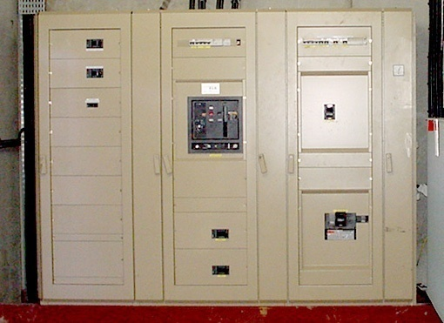
DISTRIBUCIÓN B.T
Instalaciones eléctricas
Canalización prefabricada
Guía de diseño instalaciones eléctricas según normas IEC - Cap. E página E35 a E39

Slide 2
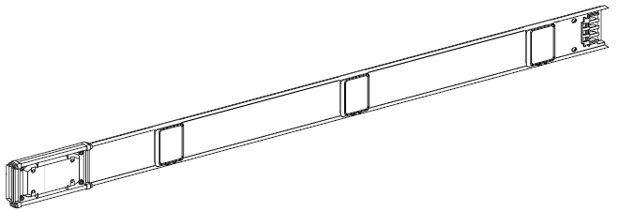
¿Cómo determinar el calibre de la canalización?
Determinación del coeficiente de simultaneidad Ks
Determinación del calibre In de la canalización
In ≥ IB x Ks
Calibre canalización prefabricada
Verificación de la corriente admisible de la canalización conforme a la temperatura ambiente y la tasa de distorsión armónicos
In x K(Ta) > IB
In corregido > IB
Temperatura ambiente
Tasa de distorsión armónicos

Slide 3

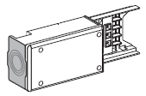
¿Qué accesorios escoger para la canalización?
Terminal de cierre
Tramos rectos con tomas de derivación
Dispositivos de fijación
Cable de alimentación
Caja de alimentación
Conector

Slide 4
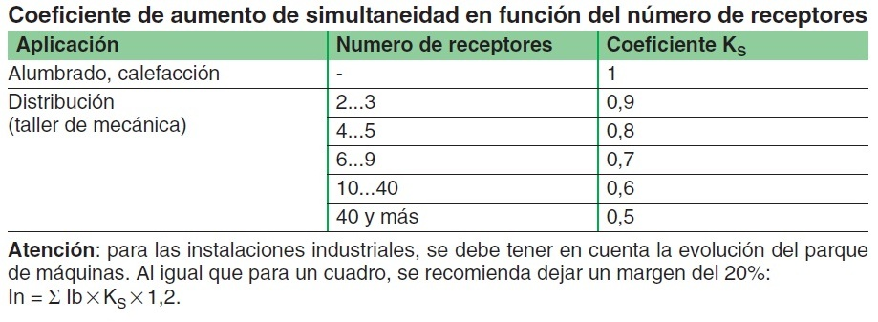

Slide 5
